Slide 1


《 C语言程序设计》
丁盟
C语言课程组
0

Slide 2

本讲教学目标
掌握标准库的作用。
了解有哪些标准头文件，各头文件中主要声明什么样的函数。
掌握字符及字符串处理的标准库函数的用法。
掌握内存管理方面的标准库函数的用法。
掌握文件操作的标准库函数，掌握文件与内存间数据“交换”
的方法。
掌握标准输入输出函数的使用方法及区别。
了解标准语言补充方面的相关知识。
1

Slide 3



本讲授课内容
标准库与非标准库
字符处理
字符串处理
文件操作
标准语言补充
2

Slide 4


标准库与非标准库
问题：
•C语言还能做什
么呢？
日期
转换
游戏
开发
游戏
开发
数学
计算
文件
读写
输入
输出
…
内存
管理
3

Slide 5


标准库与非标准库
C语言的标准库：
“.h”的头文件
◆ 函数库
#include <stdio.h>
#include <stdlib.h>
#include <math.h>
int main(void)
{
int x = -9;
/* printf是标准库函数 */
printf("x的绝对值是：%d\n", abs(x));
printf("x绝对值开根号的结果是：%.2f\n", sqrt(abs(x)));
/* system是标准库函数 */
system("PAUSE");
return 0;
}
4

Slide 6
标准库与非标准库
C语言的标准头文件:
assert.h
：包含定义 assert 调试宏。
complex.h
(C99 新增）：包含复数算术运算函数
ctype.h (ANSI C)：包含有关字符分类及转换的函数(如
isalpha 和toascii 等)。
errno.h：包含通过错误代码报告错误发生条件的宏定义。
fenv.h：包含各种操作浮点环境的函数及宏。
float.h：包含有关浮点运算的一些宏和函数原型。
inttype.h (C99)：包含大量有关printf、scanf 系列函数使用
的宏定义，及与intmax_t类型有关的函数原型。
5

Slide 7
标准库与非标准库
iso646.h (C95)：包含大量的宏定义以允许程序员方便地使
用C 语言的位及逻辑操作符。
limits.h：包含各环境参数、编译时间限制、数的范围等信息。
locale.h：提供两个关键函数：localconv
及，定义了一个结构体struct
和setlocale。以
lconv。这两个函数及结构体都与区域设置有关。
math.h：包含数学运算函数原型，大多数函数涉及到浮点类
型的数。
setjmp.h：主要包含两个函数：setjmp、longjmp用于实现
“非本地跳转”。主要用于进行异常处理
singal.h：包含程序在执行过程中如何处理信号的函数原型。 6

Slide 8
标准库与非标准库
stdarg.h：包含与可变参数有关的宏及函数定义。这使得C
语言的函数形参个数可以是不确定的。
stdbool.h (C99)：包含4 个宏：bool、true、false、
__bool_true_false_are_defined。
stddef.h：包含宏：NULL、offsetof
wchar_t 及size_t。
及类型：ptrdiff_t、
stdint.h (C99)：包含精确宽度的整型类型，及每一种整型类
型的最大、最小值的宏定义。
stdio.h：包含针对各种输入输出操作的宏定义、字面值、函
数原型及类型定义。
7

Slide 9


本讲授课内容
标准库与非标准库
字符处理
字符串处理
文件操作
标准语言补充
8

Slide 10

字符处理
字符
判断
字符
处理
字符
转换
9

Slide 11
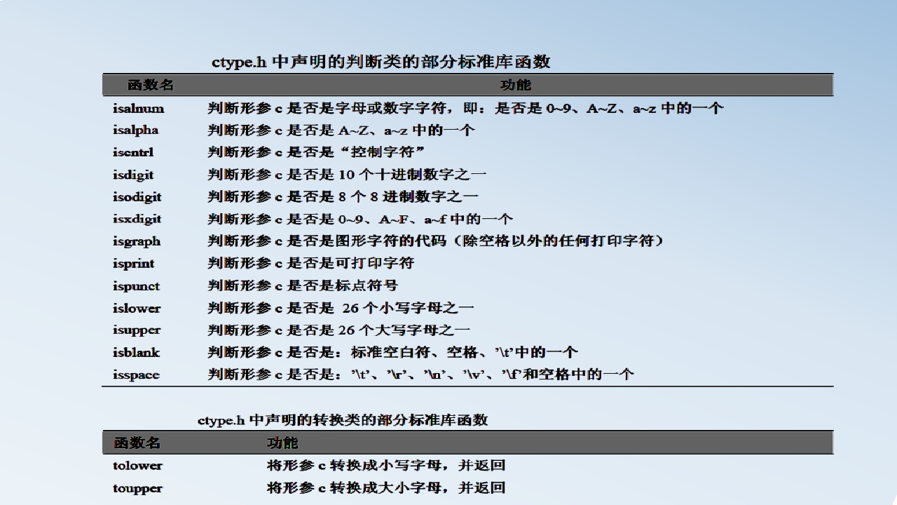
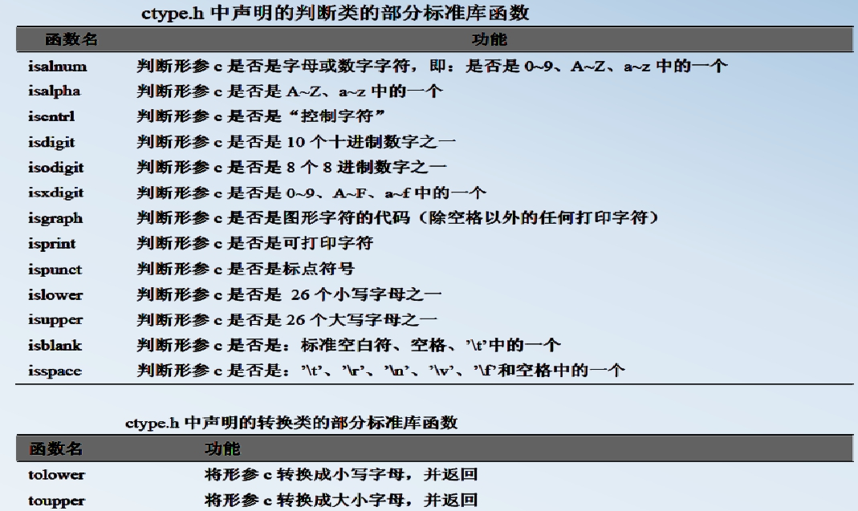
字符处理
10

Slide 12
字符处理
例 编写一个对字符串进行加密的函数，形参
为待加密的字符串及存放加密后的字符串。加
密的规则为：对于英文字母则大写变小写、小
写变大写；对非英文字符则保持不变
11

Slide 13


字符处理
#include <stdio.h>
#include <stdlib.h>
#include <assert.h>
#include <ctype.h>
#define MAX_LENGTH 1000
char * encrypt(const char *src, char *dest)
{
char c = *src;
assert(src && dest);
do
{
c =*src++;
if(isalpha(c) && isupper(c))
*dest++ = tolower(c);
elseif(isalpha(c) && islower(c))
*dest++ = toupper(c);
else
*dest++ = c;
}while('\0' != c);
return dest;
}
12

Slide 14


字符处理
int main(void)
{
char src[MAX_LENGTH] = "abCDef14G";
char dest[MAX_LENGTH];
encrypt(src, dest);
printf("%s加密后：%s\n",src,dest);
system("PAUSE");
return 0;
}
13

Slide 15


本讲授课内容
标准库与非标准库
字符处理
字符串处理
文件操作
标准语言补充
14

Slide 16
字符串处理
字符串指：字符串字面值或以'\0'为最后一个元素的字
符数组.
例 观察下面的字符串。
字符串字面值：”abcd”。编译器会自动在字面值“abcd”
最后加上’\0’。
字符数组：char str1[] = “abcd”; ，编译器会在字面
值”abcd”最后加上’\0’
字符数组：char str2[] ={‘a’, ‘b’, ‘c’, ‘d’,
‘\0’};，这种初始化方式要自己置’\0’。
15

Slide 17
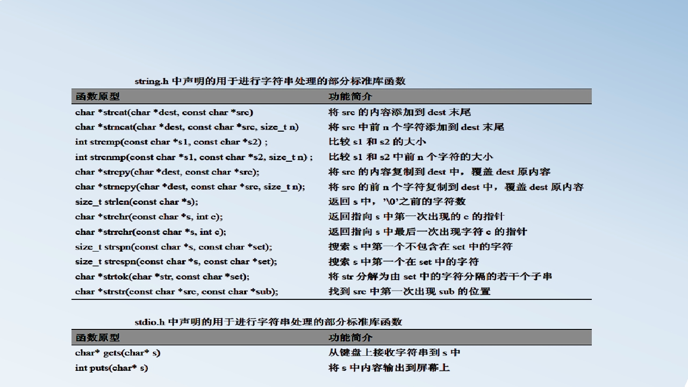
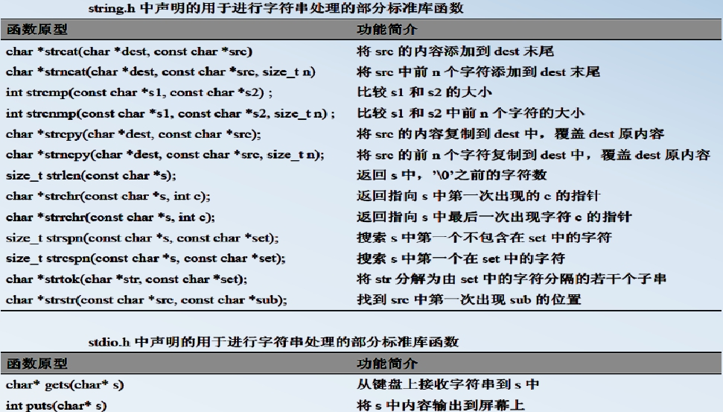
字符串处理
字符串处理函数大多数在string.h文件中声明
16

Slide 18


字符串处理
例 编一个函数，从给定字符串（由形式参数给出）中去
掉标点符号（由形式参数给出）。
#include <stdio.h>
#include <stdlib.h>
#include <assert.h>
#include <string.h>
#include <memory.h>
#define MAX_LENGTH 1000 、
char * erase(char *src, const char *set)
{
char *word;
char *tmpDest =(char *) malloc(strlen(src) + 1);
tmpDest[0] = '\0';
assert(src);
if(!set)
return src;
word = strtok(src, set);
17

Slide 19



字符串处理
while(NULL != word)
{
strcat(tmpDest, word);
word = strtok(NULL, set);
}
strcpy(src, tmpDest);
free(tmpDest);
return src;
}
int main(void)
{
char src[MAX_LENGTH]="This is an example, given by Wenbin.";
puts(src);
erase(src, ",.");
puts(src);
return 0;
}
18

Slide 20


字符串处理
例 有5个国家的名称，存放在字符数组中，请编写函数按
从大到小的顺序排列并输出它们。
#include <stdio.h>
#include <stdlib.h> #include <assert.h>
#include <string.h> #include <memory.h>
#define MAX_LENGTH 100
void sortCountry(char (*country)[MAX_LENGTH], int countryCount)
{
int i = 0;
int j = 0;
char *c = (char *)malloc(MAX_LENGTH + 1);
assert(country);
if(0 >= countryCount || MAX_LENGTH <= countryCount)
{
printf("国家数超过了处理的范围");
return;
}
19

Slide 21


字符串处理
for(i = 0; i < countryCount - 1; i++)
{
for(j = 0; j < countryCount - 1 - i; j++)
{
if(strcmp(country[j], country[j+1]) > 0)
{
strcpy(c, country[j]);
strcpy(country[j], country[j+1]);
strcpy(country[j+1], c);
}
}
}
free(c);
}
20

Slide 22


字符串处理
int main(void)
{
char country[][MAX_LENGTH]={"Papua New Guinea",
"Albania", "Colombia", "Kyrgyzstan", "China"};
int countryCount = 5;
int i = 0;
/*排序*/
sortCountry(&country[0], countryCount);
for(i = 0; i < countryCount; i++)
puts(country[i]);
return 0;
}
21

Slide 23


本讲授课内容
标准库与非标准库
字符处理
字符串处理
文件操作
标准语言补充
22

Slide 24
文件操作
所谓“文件”一般是指存储在外部介质上数据的集
合.
基于数据流的概念，C语言提供了丰富的输入/输出
函数
文本流
二进制流
23

Slide 25
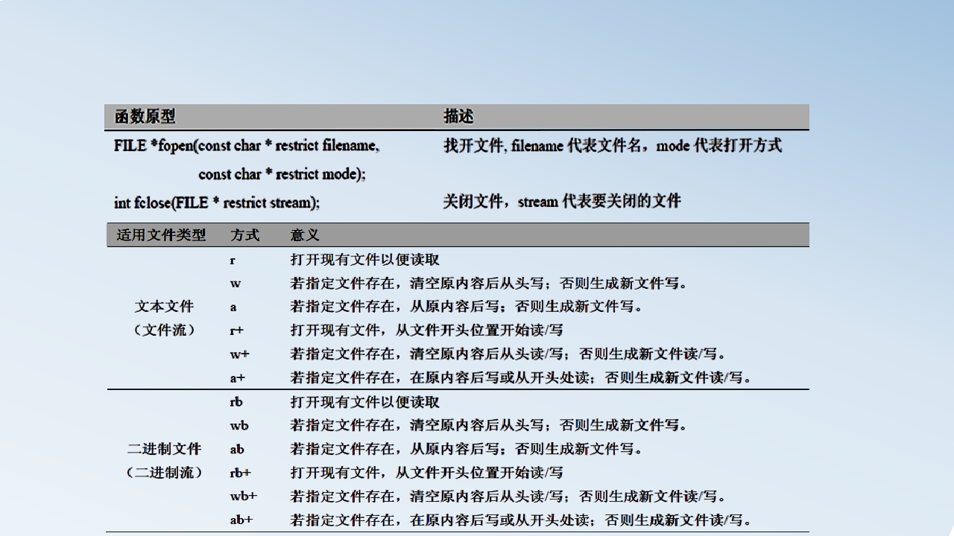
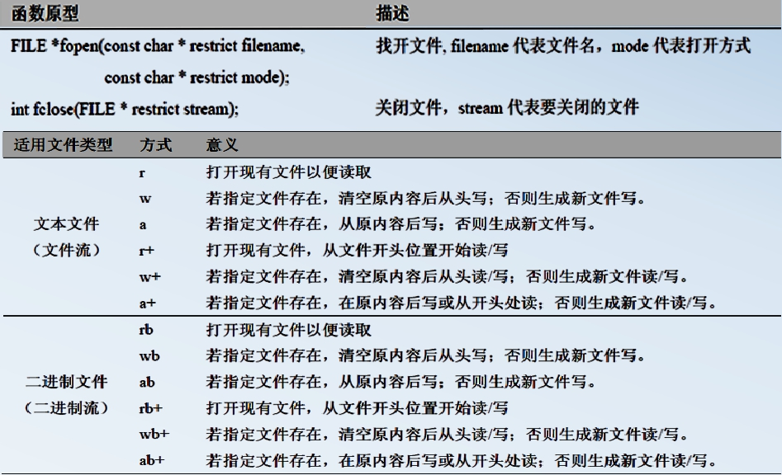
注意：
文件操作
虽然可以利用FILE 类型定义变量,但只有通过
文件的打开与关闭函数：fopen 生成的FILE 类型的对象才是有意义的.
24

Slide 26
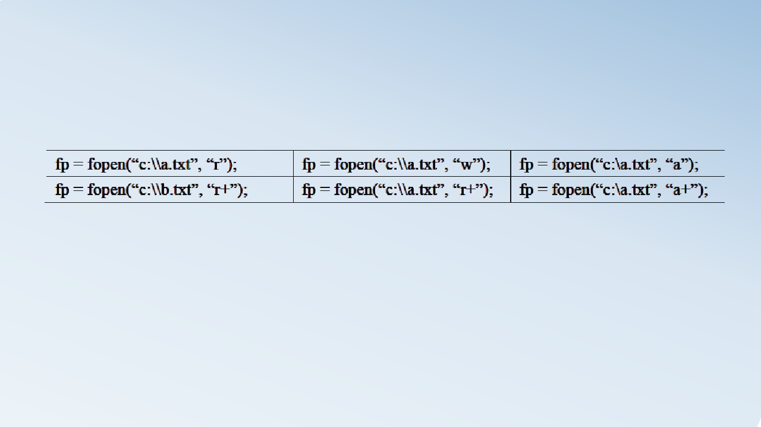
文件操作
例 设有FILE *fp;，且c 盘根目录下存在a.txt 文件，
文件内容为“This is an example.”
25

Slide 27
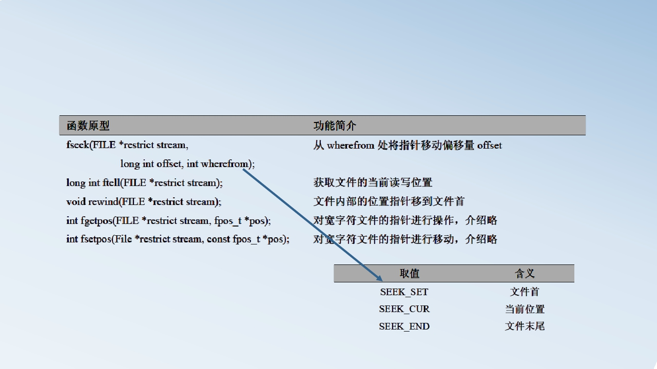
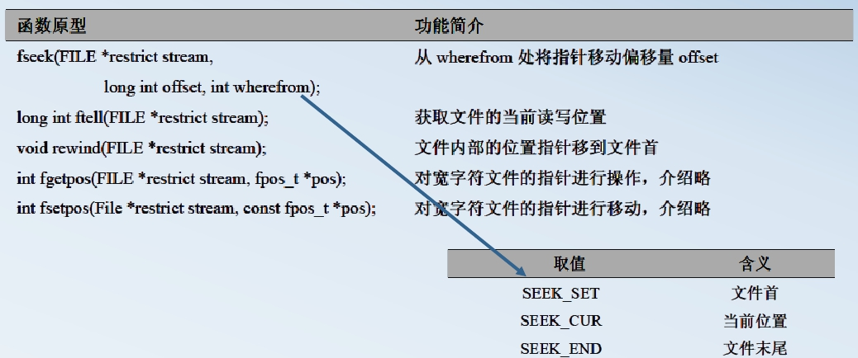
文件操作
标准库提供了定位函数以帮助用户实现对文件的随机定
位读写.
C语言中的文件定位函数：
26

Slide 28


文件操作
例 请在c盘根目录下建立一个名为a.txt 的文本文件，其内容设
置为：This ia an example, given by Wenbin.。
#include <stdio.h> #include <stdlib.h> #include <memory.h>
#include <string.h> #include <assert.h>
#define MAX_LENGTH 1000
int main(void)
{
FILE * fp = fopen("c:\\a.txt", "r");
long int pos;
char * str = (char *)malloc(MAX_LENGTH);
assert(str);
errno = 0;
if(!fp)
{
fprintf(stderr,
"open c:\a.txt failed. Error code: %s\n", strerror(errno));
return -1;
}
27

Slide 29



文件操作
fscanf(fp, "%s", str);
puts(str);
fseek(fp, 8L, SEEK_SET);
pos = ftell(fp);
if(-1L == pos && errno <= 0)
{
fprintf(stderr,
"返回c:\a.txt的指针当前读取位置失败. Error code: %s\n", strerror(errno));
return -1;
}
printf("指针当前位置为：%ld\n", pos);
fscanf(fp, "%s", str); puts(str);
fseek(fp, 20L, SEEK_SET);
fscanf(fp, "%s", str); puts(str);
fseek(fp, pos, SEEK_SET);
fscanf(fp, "%s", str); puts(str);
fclose(fp); /*关闭文件*/
free(str);
return 0;
}
28

Slide 30
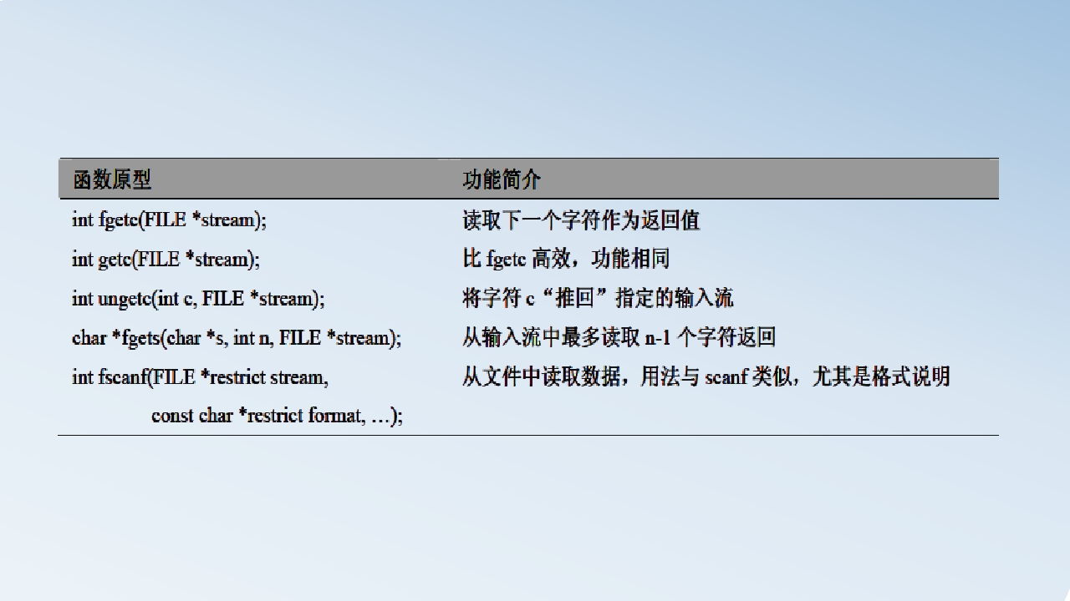
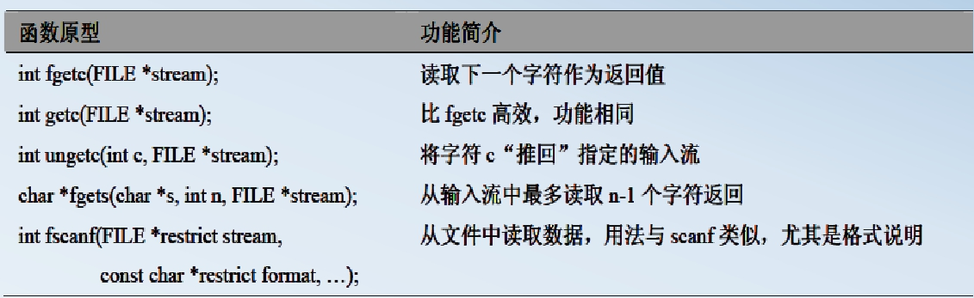
文件操作
文件的读取函数：
29

Slide 31
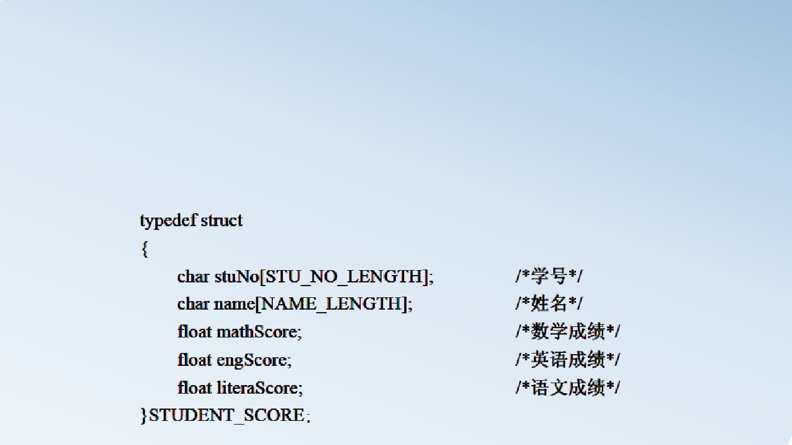
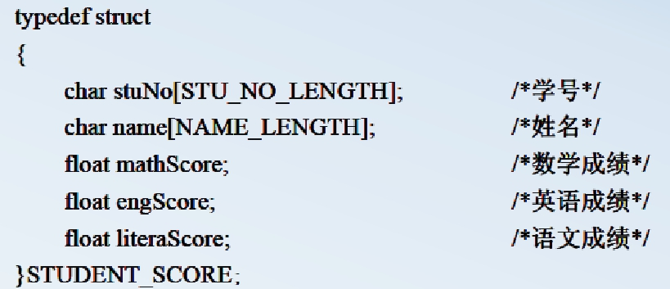
文件操作
例 c盘根目录下有一名为a.txt 的文件，用于存放学生成绩，
部分内容如下：
学号 姓名 数学 英语 语文
9801 张飞 98 89 90
9802 关羽 99 87 92
请编写程序读取该文件中的内容到一个结构体数组中并打印。
30

Slide 32



文件操作
#include <stdio.h>
#include <stdlib.h>
#include <string.h>
#define HEAD_OF_FORM "学号 姓名 数学英语语文\n"
#define STUDENT_COUNT 1000
#define STU_NO_LENGTH 10
#define NAME_LENGTH 20
typedef struct{
char stuNo[STU_NO_LENGTH];
char name[NAME_LENGTH];
float mathScore;
float engScore;
float literaScore;
} STUDENT_SCORE;
31

Slide 33



文件操作
int main(void)
{
int i = 0, j = 0;
char *fileName = "c:\\a.txt";
STUDENT_SCORE stuScores[STUDENT_COUNT];
FILE *fp = fopen(fileName, "r");
errno = 0;
if(!fp){
fprintf(stderr, "open failed. Error code: %s\n", strerror(errno));
return -1;
}
fseek(fp, sizeof(HEAD_OF_FORM), SEEK_SET);
i = 0;
while(!feof(fp) && i < STUDENT_COUNT){
fscanf(fp, "%s %s %f %f %f\n", stuScores[i].stuNo, stuScores[i].name,
&(stuScores[i].mathScore),&(stuScores[i].engScore),&(stuScores[i].literaScore));
i++;
}
32

Slide 34


文件操作
printf("从文件中读出的数据如下：\n");
for(j = 0; j < i; j++)
{
printf("%s %s %.2f %.2f %.2f\n", stuScores[j].stuNo,
stuScores[j].name,stuScores[j].mathScore,
stuScores[j].engScore, stuScores[j].literaScore);
}
fclose(fp);
system("PAUSE");
return 0;
}
33

Slide 35
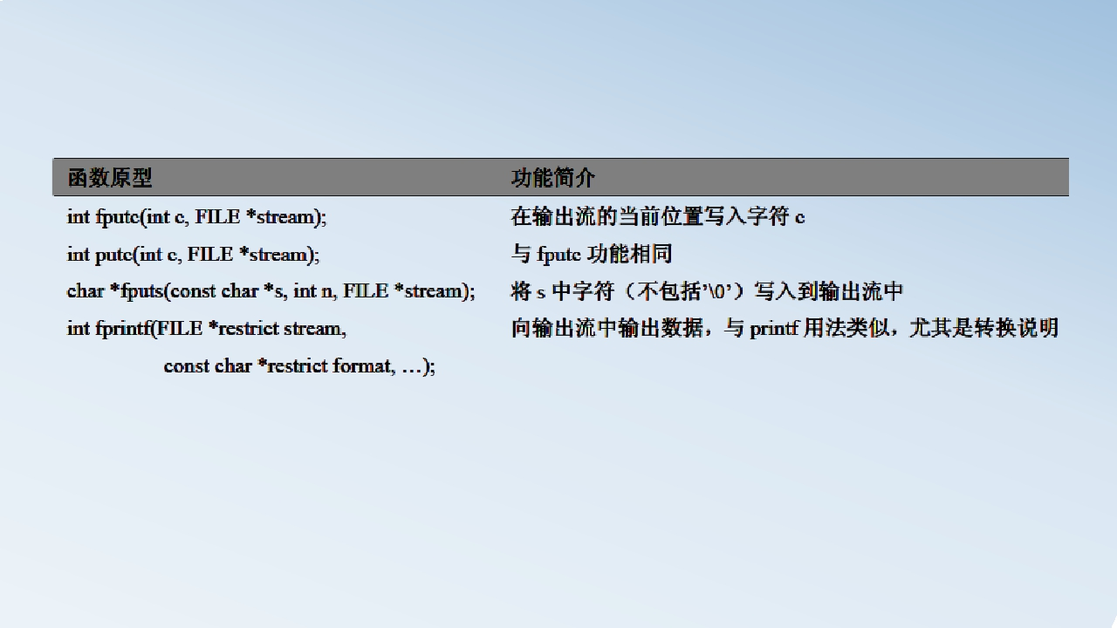
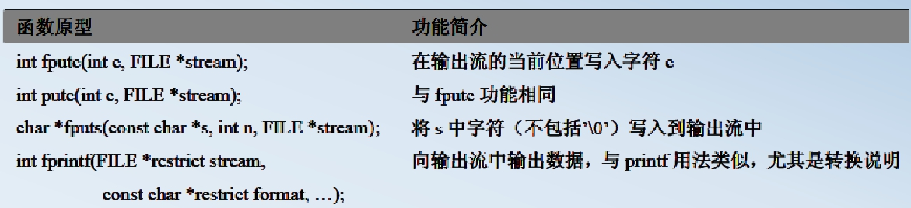
文件操作
文件的写入函数：
34

Slide 36
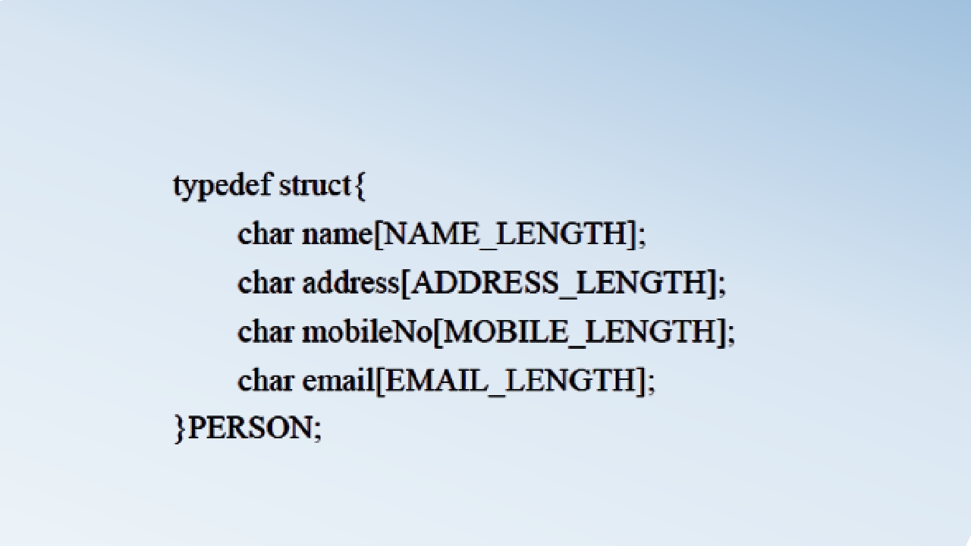
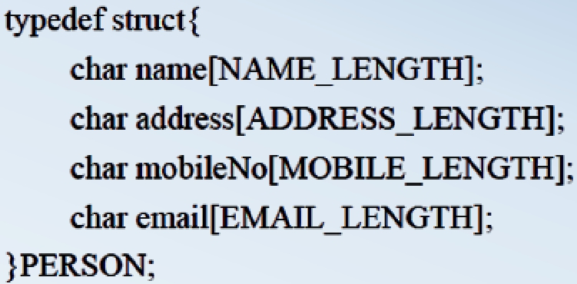
文件操作
例 将通讯录中的数据写入到一个文件中，
通讯录结构体如下：
35

Slide 37



文件操作
#include <stdio.h>
#include <stdlib.h>
#include <string.h>
#define HEAD_OF_FORM "姓名 地址 电话号码 电子邮件"
#define NAME_LENGTH 20
#define ADDRESS_LENGTH 200
#define MOBILE_LENGTH 12
#define EMAIL_LENGTH 50
#define PERSON_COUNT 100
typedef struct{
char name[NAME_LENGTH];
char address[ADDRESS_LENGTH];
char mobileNo[MOBILE_LENGTH];
char email[EMAIL_LENGTH];
}PERSON;
36

Slide 38



文件操作
int main(void){
int i = 0;
char *fileName = "c:\\contact.txt"; /*写入的文件名*/
PERSON persons[PERSON_COUNT] = {
{"zhaoyun", "zy's address", "13666666666", "zy@163.com"},
{"guanyu", "gy's address", "13888888888", "gy@163.com"},
{"machao", "mc's address", "13777777777", "mc@263.com"}};
int personCount = 3;
FILE *fp = fopen(fileName, "w");
errno = 0;
if(!fp){
fprintf(stderr, "Creat/Open failed. Error code: %s\n",
strerror(errno));
return -1;
}
37

Slide 39


文件操作
fprintf(fp, "%s\n", HEAD_OF_FORM);
for(i = 0; i < personCount; i++)
{
fprintf(fp, "%-10s %-20s %-13s %-20s\n",
persons[i].name, persons[i].address,
persons[i].mobileNo, persons[i].email);
}
fclose(fp);
system("PAUSE");
return 0;
}
38

Slide 40


文件操作
C提供了五种标准输入/输出数据：
stdin:代表键盘
stdout:代表屏幕
问题：
•stderr是什
么文件啊？
stderr:代表屏幕
stdoux:代表串行口
stdprn:代表打印机
39

Slide 41
文件操作
例 请阅读如下代码，并体会其中fprintf 与printf、fscanf 与
scanf 在使用上的相同之处。
#include <stdio.h>
#include <string.h>
#define MAX_LENGTH 1000
int main(void){
char str1[MAX_LENGTH] = "Hello world!";
char str2[MAX_LENGTH];
fprintf(stdout, "由fprintf输出的：%s\n", str1);
printf("由printf输出的：%s\n", str1);
printf("请输入一个字符串(将用fscanf接收到内存)：");
fscanf(stdin, "%s", str2);
printf("你刚才输入的字符串为：%s\n", str2);
printf("请输入一个字符串(将用scanf接收到内存)：");
scanf("%s", str2);
printf("你刚才输入的字符串为：%s\n", str2);
return 0;
}
40

Slide 42


本讲授课内容
标准库与非标准库
字符处理
字符串处理
文件操作
标准语言补充
41

Slide 43
标准语言补充
“标准语言补充”的标准库对应的头文件有：
float.h
iso646.h
limits.h
stdarg.h
stdbool.h
stddef.h
stdint.h
42

Slide 44
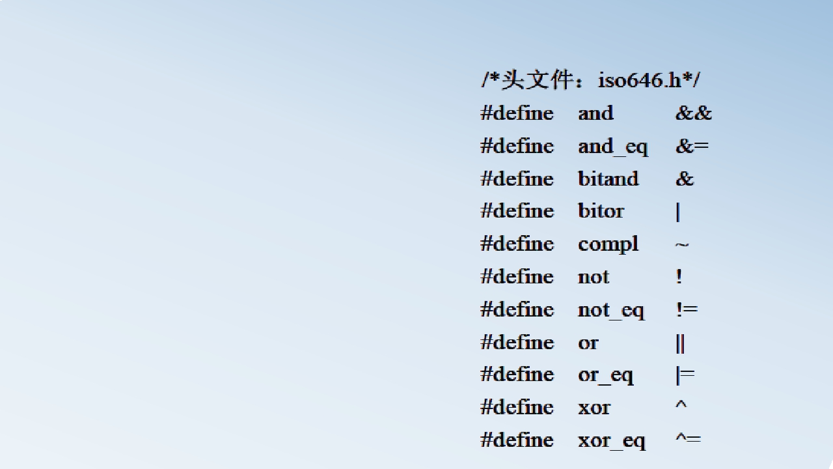
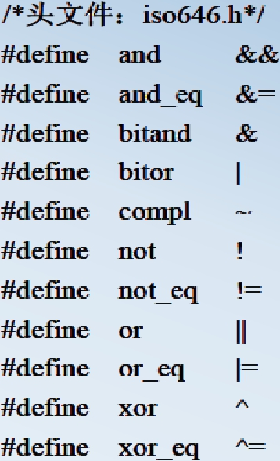
标准语言补充
iso646.h 中的内容大致有：
定义了某些运算符的助记符
43

Slide 45


标准语言补充
例 阅读下面的程序，体会“助记符”。
#include <stdio.h>
#include <stdlib.h>
#include <iso646.h>
int main(void)
{
int a = 3, b = 4, c = 0;
if(a and b)
printf("a && b 的值为：%d\n", a and b);
c = a bitor b;
printf("a bitor b 的值为：%d\n", c);
return 0;
}
44

Slide 46


标准语言补充
stdarg.h 中包含的函数为编程人员提供了访问可
变参数表的方式
问题：
•什么叫函数的
可变参数啊？
45

Slide 47


标准语言补充
例 请编写一个可变参数的函数，能对多个整数求和。
#include <stdio.h>
#include <stdarg.h>
void sum(char *string, int num_args, ...)
{
int s = 0;
va_list ap;
int i;
va_start(ap, num_args);
for(i = 0; i < num_args; i++)
s += va_arg(ap, int);
printf(string, s);
va_end(ap);
return;
}
46

Slide 48


标准语言补充
int main(void)
{
sum("The sum of 10 + 15 is %d.\n", 2, 10, 15);
sum("The sum of 10 + 15 + 13 is %d.\n", 3, 10, 15, 13);
return 0;
}
47

Slide 49
标准语言补充
stdarg.h 中包含的类型和宏：
va_list：该类型用于声明局部状态变量（ap），用于遍历可
变参数列表。
va_start：它有两个参数：ap、可变参数的个数。该宏用于
对ap 进行初始化。在标准C 语言中，其主要作用是将ap中
的内部指针指向第一个可变参数
va_arg：它有两个参数：ap、通过ap 的内部指针获取的当
前的可变参数的类型。这个宏首先将ap 的内部指针指向下
一可变参数，此后返回前一可变参数的值
va_end：这个宏有一个参数：ap。在用va_arg 读取所有参
数之后调用，用于对ap进行必要的整理操作
48

Slide 50
标准语言补充
ANSI C 的格式中的可变参数函数，基本形式：
返回值类型函数名(形式参数1 类型形式参数1, …);
注意:
至少需要一个普通的形式参数，可变参数就是通过 ‘...’来
说明的，这三个点是函数原型的一部分，不能省略。
可变参数只能位于形式参数列表的最后。
49

Slide 51
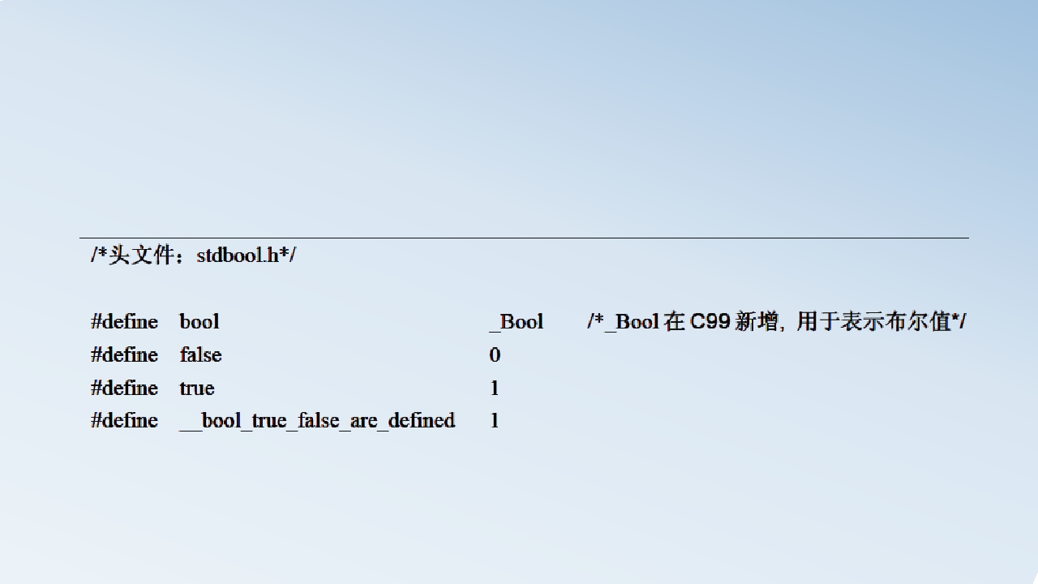
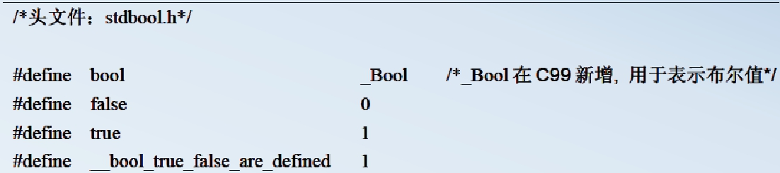
标准语言补充
stdbool.h中定义了bool型变量的值：
false（0）
true（1）
50

Slide 52
标准语言补充
例 阅读下面的程序，体会bool 型变量的使用。
#include <stdio.h>
#include <stdbool.h>
int main(void)
{
bool x = true;
bool y;
if(x)
printf("x = %d\n", x);
y = !x;
if(!y)
printf("y = %d\n", y);
y = 3;
return 0;
}
51

Slide 53
标准语言补充
stddef.h中定义了几种常见的宏：
NULL，该宏代表空指针的字面值
ptrdiff_t，是两个指针相减结果的类型
size_t，是sizeof 运算返回值的类型
offsetof，是一个函数式宏：
➢参数：结构体类型；结构体类型的成员名称
➢返回值：该结构体成员相对结构体对象的存储首地址而言的偏移量
注意：
以上的所有宏用已有的变量类型通过typedef的来的
52

Slide 54


标准语言补充
例 阅读下面的程序，体会NULL、prtdiff_t、size_t、offsetof 的
使用
#include <stdio.h> #include <stdlib.h> #include <stddef.h>
struct Test{
char x;
int y;
};
int main(void){
int a[] = {1, 2, 3, 4};
int *p = NULL, *q = NULL;
ptrdiff_t num = 0;
size_t st = 0;
p = &a[1];
q = &a[3];
num = q - p;
st = sizeof(num);
printf("sizeof(num) = %d, num = %d\n", st, num);
printf("offsetof(struct Test, y) = %d\n", offsetof(struct Test, y));
return 0;
}
53

Slide 55
标准语言补充
stdint.h中定义了五类数据类型：
准确长度类型
最小长度类型
快速长度类型
指针长度类型
最大长度类型
54

Slide 56
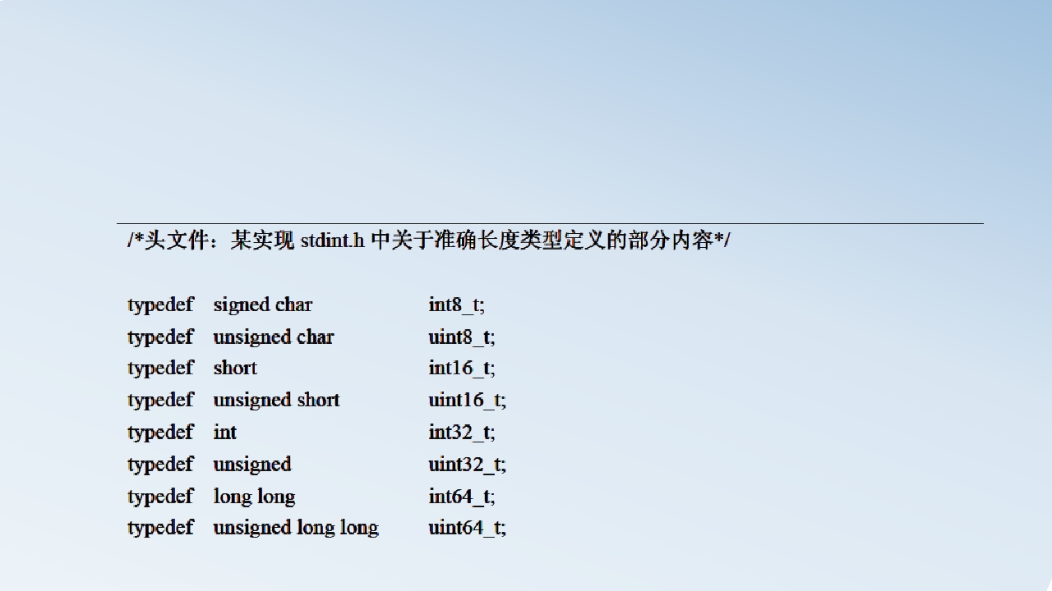
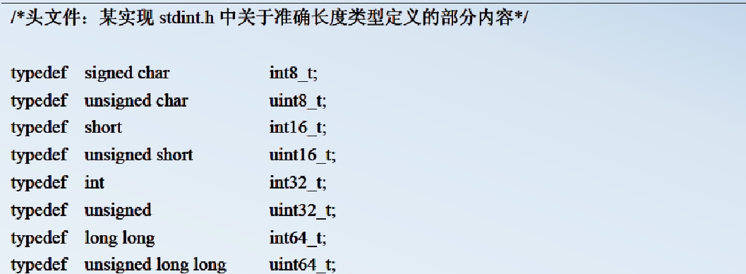
标准语言补充
准确长度类型：
int8_t、int16_t、int32_t、int64_t
uint8_t、uint16_t、uint32_t、uint64_t
55

Slide 57
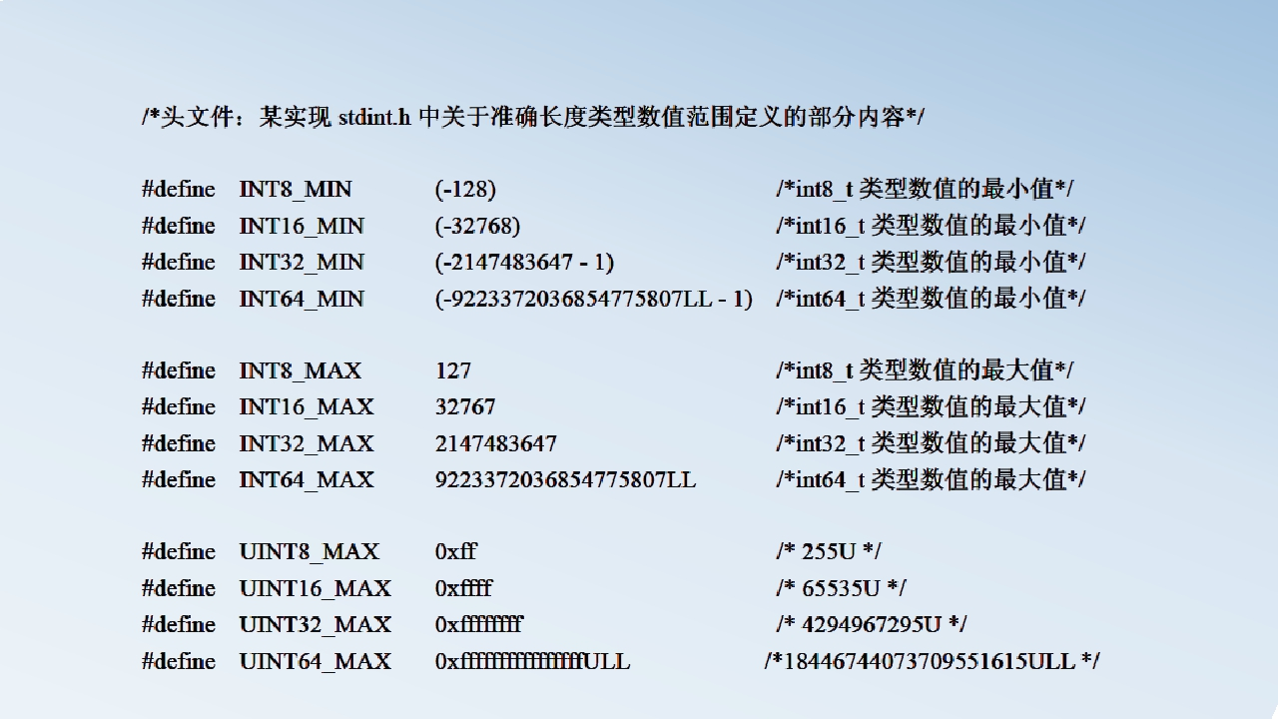
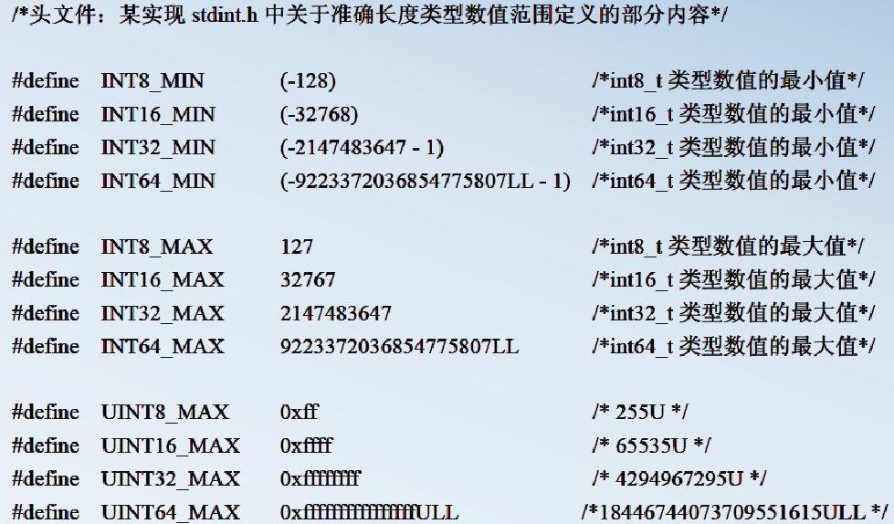
标准语言补充
56

Slide 58
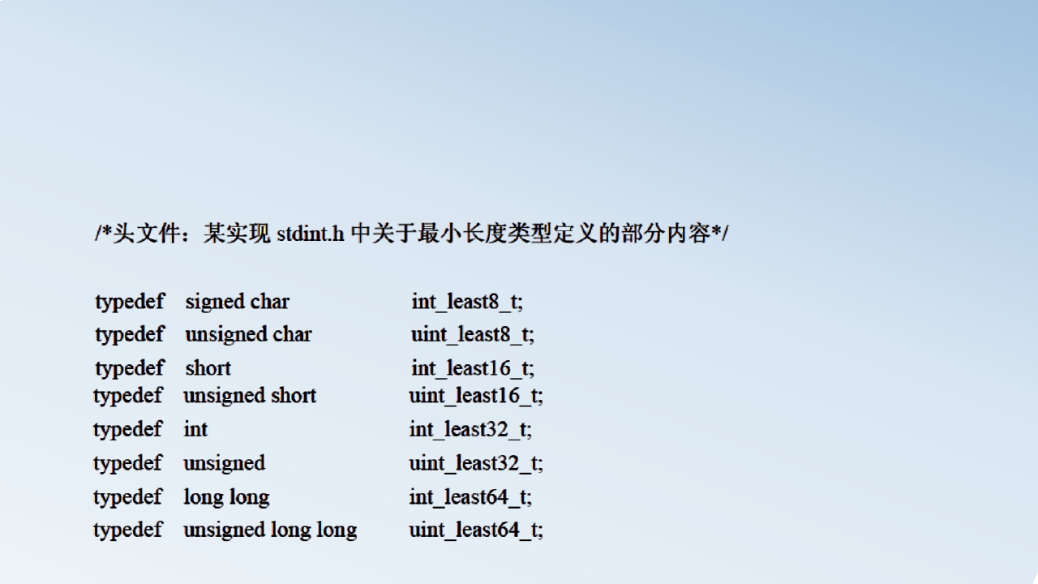
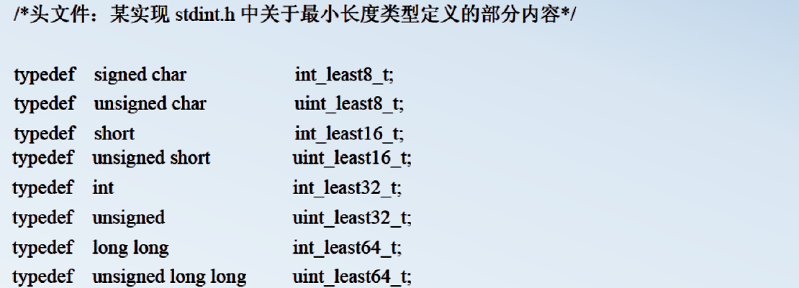
标准语言补充
最小长度类型：
int_least8_t、int_least16_t、int_least32_t、int_least64_t
uint_least8_t、uint_least16_t、uint_least32_t、uint_least64_t
57

Slide 59
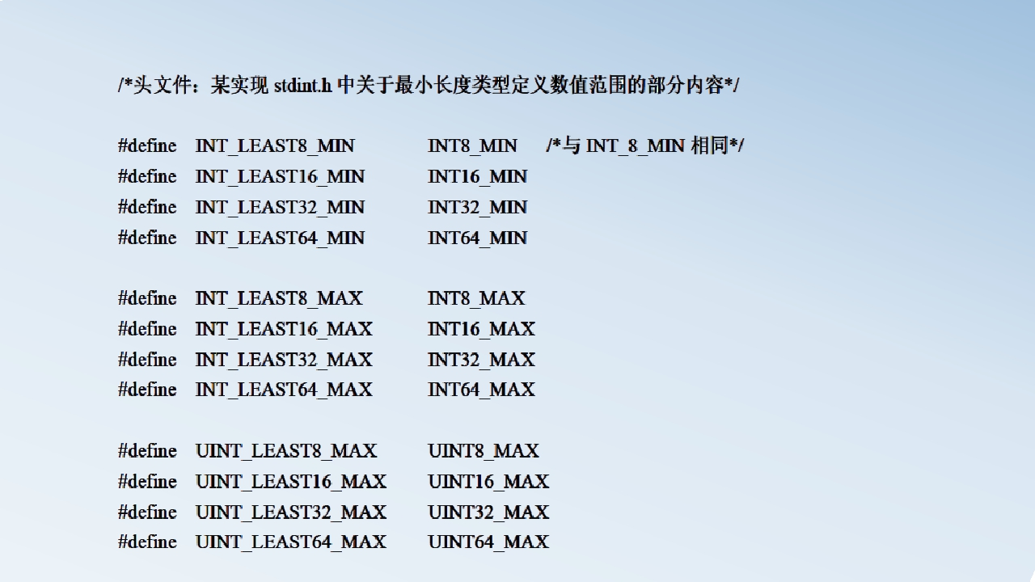
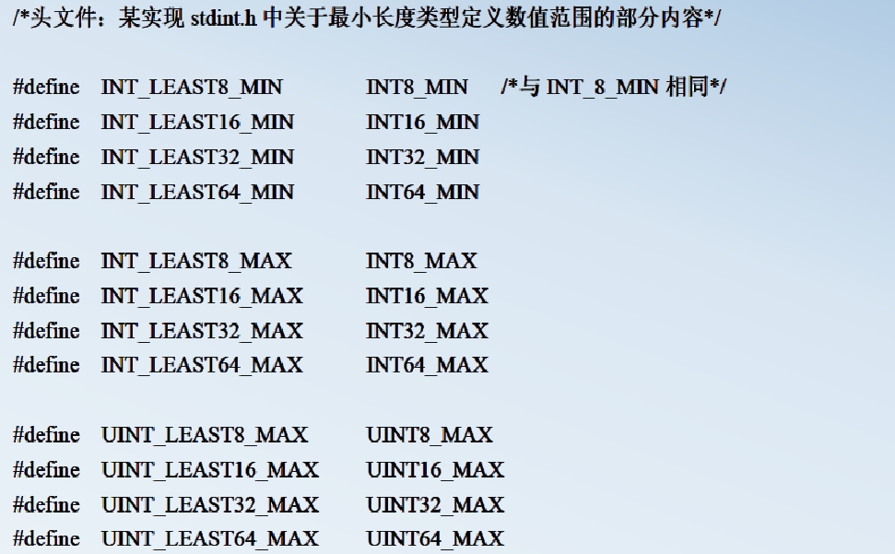
标准语言补充
58

Slide 60
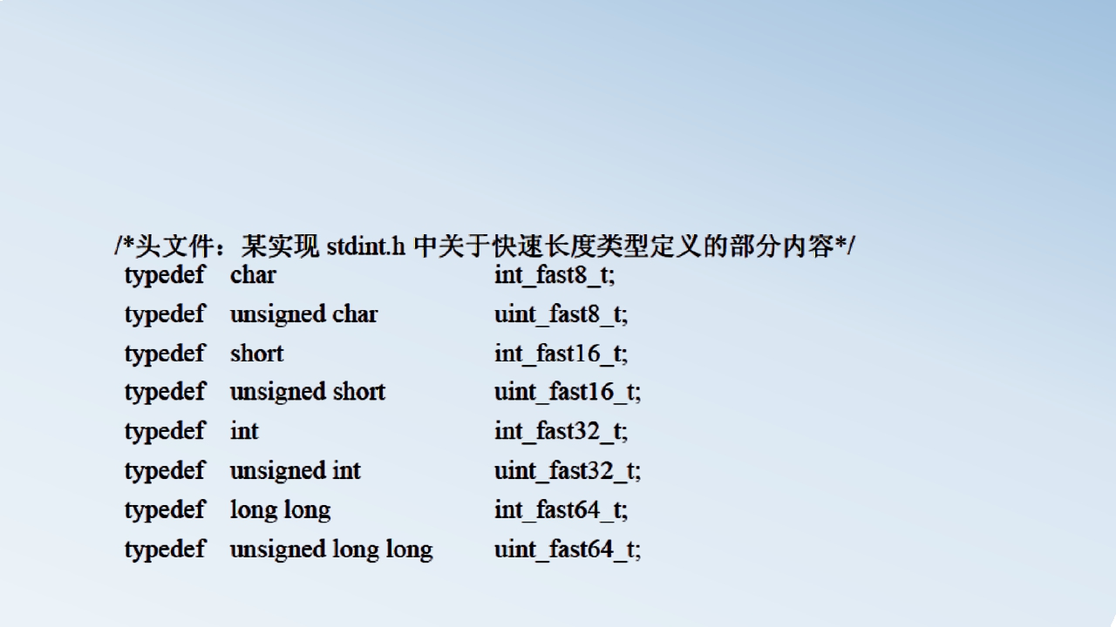
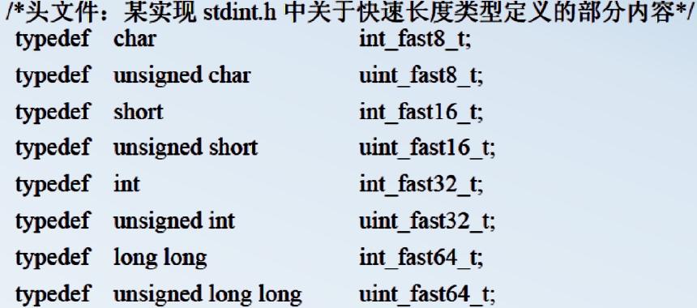
标准语言补充
快速长度类型
int_fast8_t、int_fast16_t、 int_fast32_t、int_fast64_t、
uint_fast8_t、uint_fast16_t、uint_fast32_t、uint_fast64_t
59

Slide 61
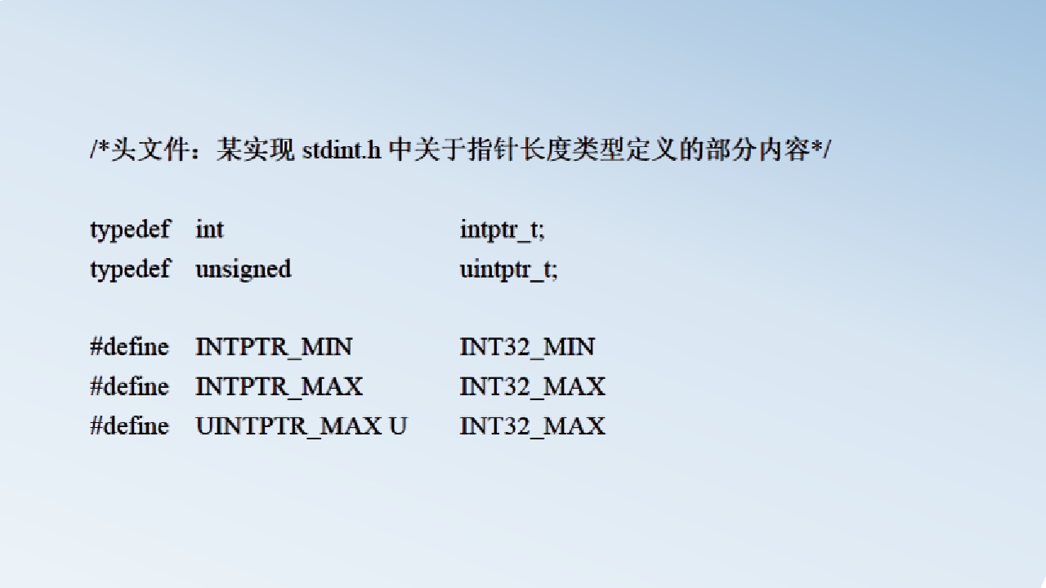
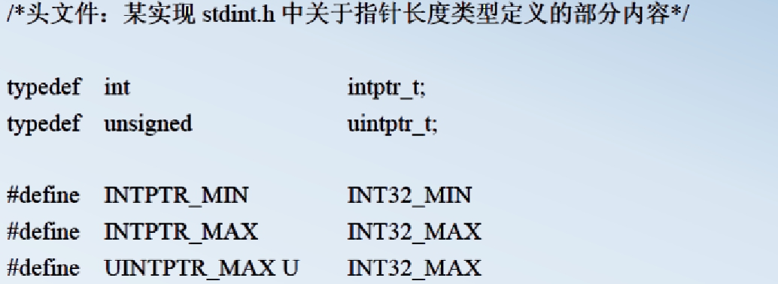
标准语言补充
指针长度类型
60

Slide 62
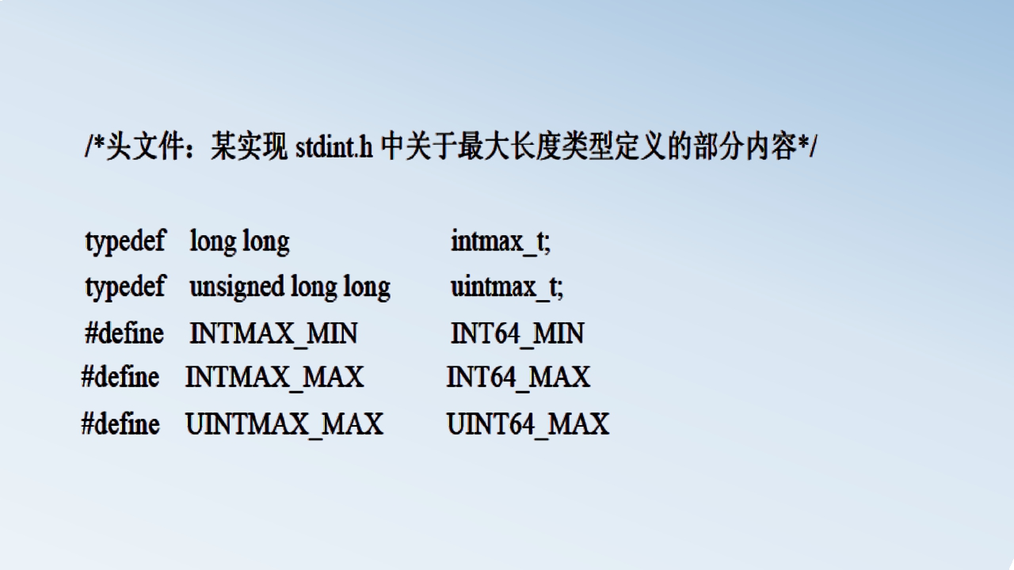
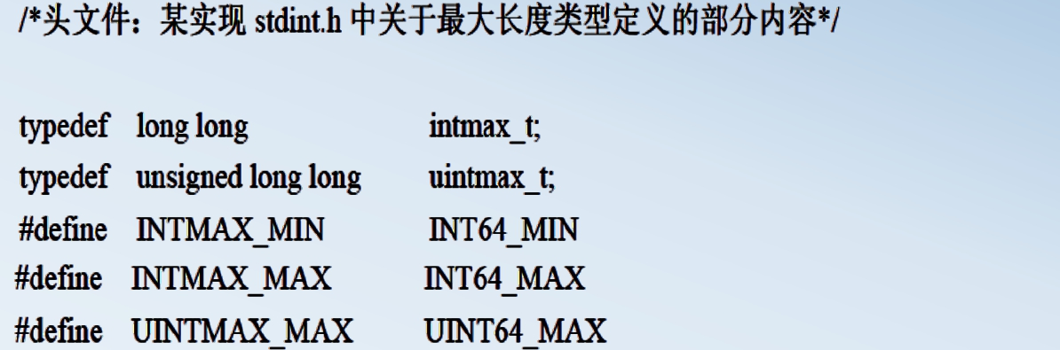
标准语言补充
最大长度类型
61

Slide 63


标准语言补充
例 阅读下面的程序，体会stdint.h 中定义的类型及宏的使用
#include <stdio.h>
#include <stdint.h>
int main(void)
{
int8_t x = 4;
intmax_t mv = 5;
intptr_t ptr = (intptr_t)&x;
printf("x 的宽度为：%d\n", sizeof(int8_t));
printf("x 的值为：%d\n", *(int8_t *)ptr);
printf("int8_t 类型的最小值为：%d\n", INT8_MIN);
printf("int8_t 类型的最大值为：%d\n", INT8_MAX);
printf("mv 的宽度为：%d\n", sizeof(intmax_t));
printf("mv 的值为：%d\n", mv);
printf("intmax_t 类型的最小值为：%llu\n", INTMAX_MIN);
printf("intmax_t 类型的最大值为：%llu\n", INTMAX_MAX);
return 0;
}
62

Slide 64
标准语言补充
注意：
1. C语言可以干很多事儿，需要相应的库
2. C语言中常用的字符处理函数
3. C语言中常用的字符串处理函数
4. C语言中常用的文件操作函数
63

Slide 65
本章小结
讲述了标准库的作用。
简单阐述了有哪些标准头文件，各头文件中主要声明什么样
的函数。
讲述了字符及字符串处理的标准库函数的用法。
讲述了内存管理方面的标准库函数的用法。
讲述了文件操作的标准库函数，掌握文件与内存间数据“交
换”的方法。
讲述了标准输入输出函数的使用方法及区别。
简单阐述了标准语言补充方面的相关知识。
64

Slide 66


65

